Slide 1
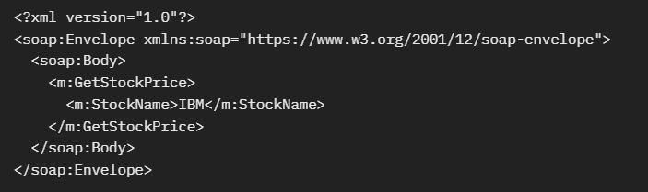
Bu dərslik, PHP proqramlaşdırma dilində SOAP API mövzusu haqqında olacaq.
SOAP Nədir?
SOAP (Simple Object Access Protocol) – veb servislər üçün bir protokoldur. O, XML adlı bir dil ilə işləyir və HTTP (internet protokolu) üzərindən məlumat göndərir. SOAP çox strukturlaşdırılmışdır – hər şey qaydalarla tənzimlənir, bu da onu etibarlı edir, amma bir az mürəkkəb ola bilər.
SOAP mesajı bir zərf kimidir: İçində başlıq (header) və bədən (body) var. Başlıqda əlavə məlumatlar olur(məsələn, şifrə), bədəndə isə əsas sorğu (request) və ya cavab (response) olur.
Nümunə: Bir SOAP sorğusu belə görünə bilər (XML formatında): Bu, "IBM şirkətinin səhm qiymətini ver" deyir.

Slide 2
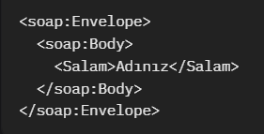
SOAP öyrənmədən əvvəl XML bilmək vacibdir?
Bəli, XML bilmək çox vacibdir, çünki SOAP tamamilə XML əsaslıdır – bütün mesajlar XML formatında yazılır. Amma tam mütəxəssis olmaq lazım deyil, sadəcə əsasları öyrənmək kifayətdir: XML necə strukturlaşır (etiketlər, atributlar, iç-içə elementlər).
Məsələn, bir SOAP mesajı belə görünür:
XML bilmədən bunu başa düşmək çətin olur. Başlayanda sadə XML dərslərinə baxacağıq, sonra SOAP-a keçəcəyik – bu, öyrənməni asanlaşdıracaq.

Slide 3
XML (eXtensible Markup Language - Genişləndirilə bilən İşarələmə Dili) proqramlaşdırma və məlumat idarəetməsində çox istifadə olunan bir texnologiyadır.
XML, HTML kimi işarələmə dili olsa da, HTML səhifələri göstərmək üçün (məsələn, veb saytların görünüşü), XML isə məlumatları saxlamaq və daşımaq üçün yaradılmış bir dildir. XML həm insanlar, həm də kompüterlər tərəfindən oxuna bilər.
XML, 1998-ci ildə W3C (World Wide Web Consortium) tərəfindən yaradılıb. O, SGML (Standard Generalized Markup Language) əsasında qurulub, amma daha sadədir. Məqsəd: Fərqli proqramlar arasında məlumat mübadiləsini asanlaşdırmaq.
Niyə XML? Çünki platformadan asılı deyil – Windows, Linux və ya mobil cihazlarda eyni işləyir. Məsələn, bir proqram XML faylı yaradır, başqa proqram onu oxuyur.
HTML-dən fərqi : HTML sabit etiketlərə malikdir (məsələn, paraqraf üçün), XML-də isə öz etiketlərinizi yarada bilərsiniz (məsələn, <kitab> kitab məlumatı üçün).

Slide 4

XML sadə qaydalara əsaslanır. Hər XML faylı mətn faylıdır ( .xml uzantısı ilə ) və etiketlərdən ibarətdir. Etiketlər < və > simvolları ilə açılır/bağlanır.
Deklarasiya: Hər XML faylı bu sətirlə başlaya bilər (vacib deyil, amma tövsiyə olunur): Bu, versiyanı (adətən 1.0) və kodlaşdırmanı göstərir.
Hər element açılış etiketi (<ad>) və bağlanış etiketi (</ad>) ilə olur. İçində məlumat və ya alt elementlər ola bilər.
Atributlar: Elementlərə əlavə məlumat əlavə edir. Atributlar açılış etiketində olur.
Məsələn: <kitab muellif="J.K. Rowling">Harry Potter</kitab> Atributlar " " içində olmalıdır.

Slide 5
Qaydalar:
Bütün etiketlər bağlanmalıdır (məsələn, <ad> ... </ad>).
Bəzi elementlərin içində məlumat olmur. Onlar öz-özünə bağlanır (məsələn, <xett/> və ya atributla: <shekil src="book.png"/>).
Böyük/kiçik hərflərə həssasdır – <Ad> və <ad> fərqlidir.
Kök (ROOT) element olmalıdır (bütün XML bir əsas element içində).
XML-də də bəzi xüsusi simvollar (entities) birbaşa yazıla bilmir, çünki onlar sintaksisin bir hissəsidir:
< → &lt; (azdır işarəsi üçün)
> → &gt; (çoxdur işarəsi üçün)
& → &amp; (ampersand üçün)
" → &quot; (qoşa dırnaq üçün)
‘ → &apos; (tək dırnaq üçün)

Slide 6
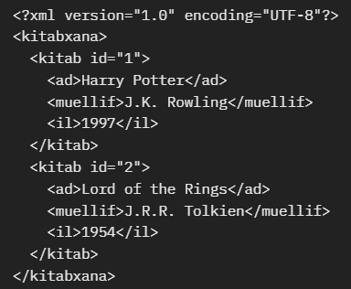
İndi isə, praktik nümunələrə baxaq. Yeni bir fayl yaradın (vscode ilə) və .xml olaraq saxlayın.
Sadə Nümunə (Kitab Siyahısı): Burada <kitabxana> kök elementdir, <kitab> alt elementlərdir.

Slide 7
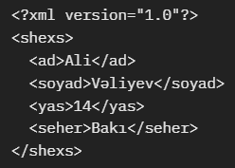
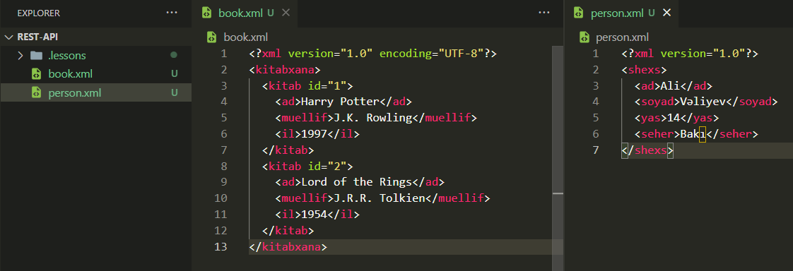
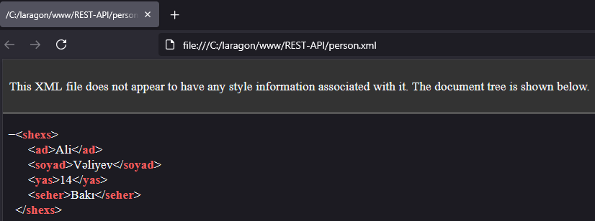
Başqa Nümunə (Şəxs Məlumatı):
Bu nümunələri brauzerdə açın – XML kimi göstəriləcək.

Slide 8
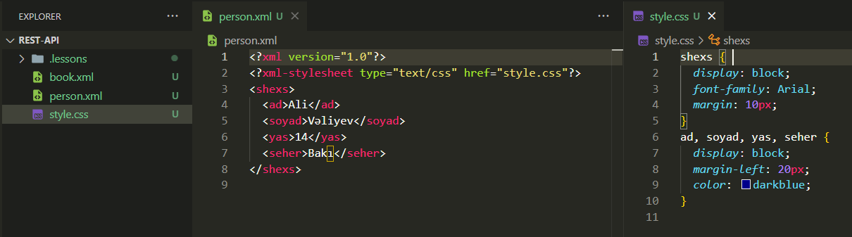
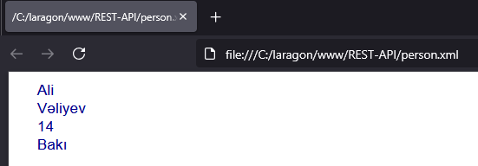
XML necə “gözəl” göstərilə bilər?
Əgər istəyirsənsə ki, XML brauzerdə daha səliqəli, cədvəl kimi görünsün, onda ona XSL və ya CSS qoşmaq lazımdır.
CODE1 qovluğu.

Slide 9
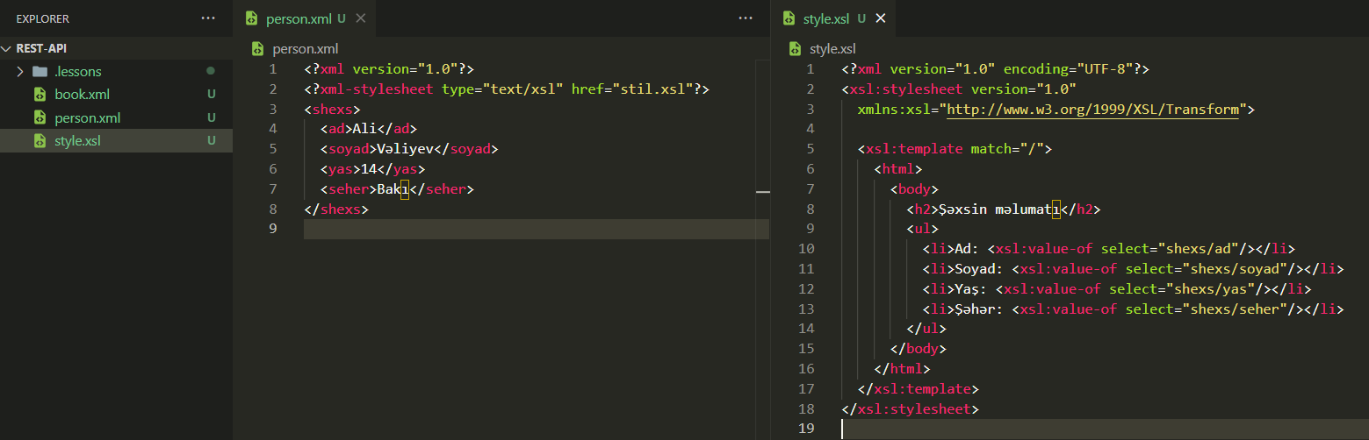
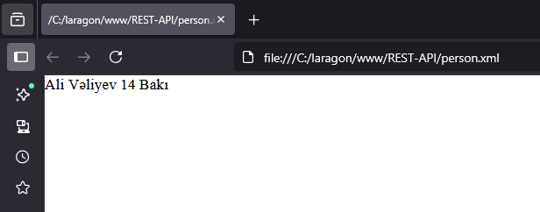
XSLT ilə çevirmə nümunəsi (məsələn HTML-ə):
Bu halda brauzer, XML faylını, HTML səhifəsinə çevirib normal veb səhifə kimi göstərəcək.
CODE2 qovluğu.

Slide 10
1. XML Namespaces Nədir?
XML Namespaces, XML sənədlərində element və atribut adlarını unikal (yeganə) etmək üçün istifadə olunan bir mexanizmdir. O, W3C (World Wide Web Consortium) tərəfindən təyin olunub və XML 1.0 standartının bir hissəsidir. Namespace sadəcə bir "ad qrupu"dur – yəni, müəyyən bir qrup içində bütün adlar unikal olur. Bu, xüsusilə fərqli XML sənədləri birləşdiriləndə faydalıdır.
Məsələn, eyni bir XML sənədində "table" elementi mebel üçün (masa), başqa birində isə verilənlər bazası üçün (cədvəl) istifadə oluna bilər. Namespaces bu qarışıqlığın qarşısını alır.
2. Niyə XML Namespaces Lazımdır?
Ad Çatışmaları (Name Conflicts): XML-də element adları proqramçı tərəfindən yaradılır. Əgər iki fərqli sistemdən məlumat birləşdirsəniz, eyni adlar qarışa bilər. Məsələn:
Bir sistemdə <title> film adı üçün.
Digərində <title> kitab adı üçün. Namespaces bu adları "ayırır" ki, kompüterlər düzgün başa düşsün.

Slide 11
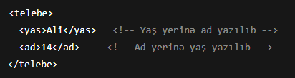
Fərqli Markup Vocabularies Birləşdirmək: XML sənədləri HTML, SVG, MathML kimi fərqli dillərlə qarışdırıla bilər. Namespaces onları bir sənəddə istifadə etməyə imkan verir, ad qarışıqlığı olmadan.
Paylaşma və Yenidən İstifadə: Namespaces XML sxemlərini (schemas) paylaşmağa kömək edir. Böyük layihələrdə, məsələn, SOAP və ya WSDL-də çox istifadə olunur.
XML başqadır XML sexam başqadır. Bu ikisini qarışdırmaq olmaz. XML sxema, XML sənədinin necə işlədiyini, hansı elementlər, tiplər ilə işlədiyini təyin edən qoşma sənəddir.
XML çox sərbəstdir. İstəsən belə də yaza bilərsən: Texniki olaraq XML bunu səhv hesab etmir, çünki qaydaları (XML SCHEMAS) yoxdu. Burada kim deyəcək ki, “ad” hərf olmalıdır, “yas” isə rəqəm”? - 22ci slayddan sonra buraya geri qayıdaraq, oxu və 22ci slayddan dəvam et.
İndi NAMESPCE ilə olan mövzunu başa çatdıraq sonra XML ilə XML SCHEMAS arasındakı fərqə baxarıq.

Slide 12
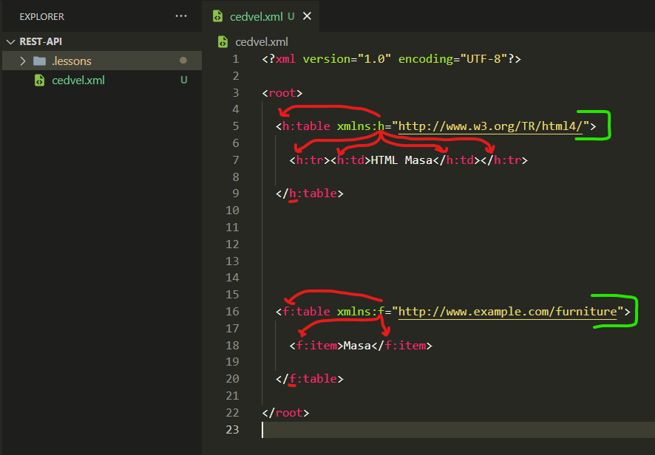
Namespace, eyni etiket adları qarışmasın deyə istifadə olunur. Məsələn, iki fərqli <ad> etiketi varsa, xmlns="uri" istifadə edərək namespace təyin edirik və bu fərqli adları bir-birindən ayırırıq.
Namespaces "xmlns" atributu ilə təyin olunur. Bu atribut bir prefix və URI (Uniform Resource Identifier) ilə əlaqələndirilir. URI adətən veb ünvan kimidir, amma əslində sadəcə unikal identifikatordur – o ünvana getmək lazım deyil.
Əsas Sintaksis:
Prefix: Adətən qısa hərflər, məsələn "h" və ya "book".
URI: Unikal string, məsələn "http://www.example.com/books".
Təyin: <element xmlns:prefix="URI">
Burada "h" prefix HTML üçün, "f" mebel üçün istifadə olunur. Beləliklə, iki "table" elementi fərqlənir.
CODE5 qolvuğu

Slide 13
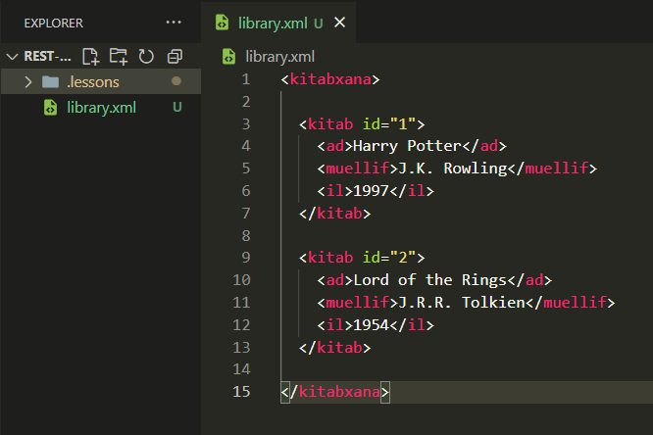
Ancaq belə bir nümunədə, Namespace lazım deyil. Çünki bu strukturda qarışıqlıq yoxdur və hər şey eyni sistemə aiddir (kitabxana → kitab → məlumatlar).
Burada:
Bir root element var: <kitabxana>
Onun içində dəfələrlə <kitab> var.
<kitab>-ın içində ad, muellif, il.
Namespace yalnız iki (və ya daha çox) müxtəlif mənbədən gələn XML sənədləri birləşdirəndə qarışıqlığın qarşısını almaq üçün lazımdır.
Məsələn:
Bir sistem “kitab” anlayışını kitabxana üçün istifadə edir.
Başqa sistem də “kitab” anlayışını satış üçün istifadə edir.
İkisini bir XML-ə qoyanda qarışacaq. Nümunə növbəti slaydda...

Slide 14
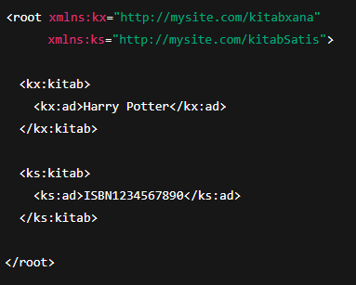
Əgər həmin dediyimiz kimi 2 fərqli sitemdən gələn eyni etiketlər istifad ediləcəksə
onda sağ şəkildə olduğu kimi namespace istifadə etməliyik.
Burada:
kx:kitab → kitabxanaya aid
ks:kitab → satışa aid

Slide 15
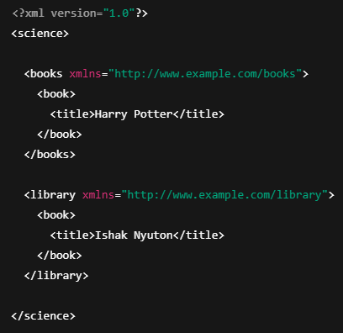
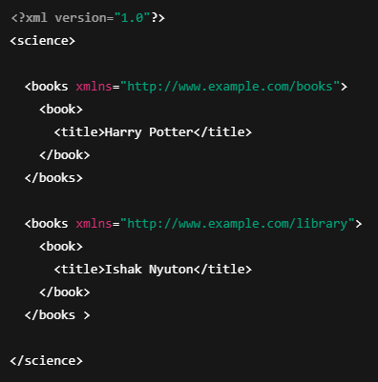
Default Namespace: Prefix istifadə etmədən təyin oluna bilər. Bütün alt elementlər avtomatik olaraq bu namespace-ə aid olur. Nümunə:
Burada nə baş verir?
Root element:
<science> – ən yuxarı elementdir, amma ona namespace verilməyib. O, heç bir namespace-ə aid deyil.
Default Namespace (xmlns):
<books xmlns="http://www.example.com/books"> yazanda bu o deməkdir ki, books və onun bütün içindəki elementləri (book, title və s.) avtomatik olaraq http://www.example.com/books namespace-inə aiddir.
Yəni bu halda <book> və <title> də həmin namespace-ə bağlıdır.
Başqa namespace:
<library xmlns="http://www.example.com/library"> içindəki bütün elementlər (book, title) isə başqa namespace-ə – http://www.example.com/library namespace-inə aiddir.
Burada vəziyyət necədir?
İki dənə <books> elementi var.
Amma birincisi http://www.example.com/books namespace-dədir.
ikincisi isə http://www.example.com/library namespace-dədir.
XML prosessoru üçün bunlar eyni adla (books) yazılsa da, tamamilə fərqli elementlərdir, çünki namespace fərqlidir.
İçindəki <book> və <title> elementləri də hansı namespace parent-ə (üst elementə) bağlıdırsa, avtomatik o namespace-də olurlar.

Slide 16
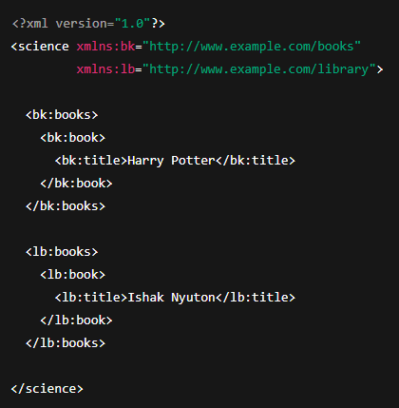
Oxşar nümunəni prefix-lə göstərsək: Burada artıq tam aydın görünür ki, bk:books və lb:books tamam ayrı elementlərdir.

Slide 17


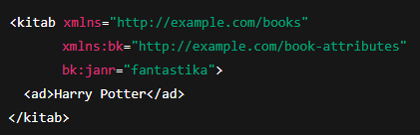
Atributlarda Namespaces: Atributlar da namespace-ə aid ola bilər, amma default namespace atributlara tətbiq olunmur – onlar üçün prefix lazımdır.
Elementlərdə default namespace -i gördük: <kitab> və <ad> → http://example.com/books namespace -indədir.
Atributlarda vəziyyət fərqlidir. Məsələn belə yazsaq: Burada janr atributu heç bir namespace -ə aid olmur. Çünki default namespace atributlara şamil edilmir.
Əgər atributu xüsusi namespace -ə aid etmək istəyiriksə, prefix yazmalıyıq:
Burada:
kitab, ad → http://example.com/books namespace-dədir (default namespace).
bk:janr atributu isə → http://example.com/book-attributes namespace-dədir.

Slide 18
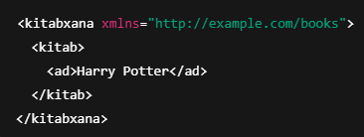
Namespace Scoping
Scoping → “əhatə dairəsi” deməkdir. XML -də bir namespace harada elan olunursa, həmin elementin bütün alt elementlərinə də təsir edir.
Burada xmlns="http://example.com/books" kitabxana elementində elan olunub.
Ona görə həm <kitab>, həm də <ad> avtomatik bu namespace-dədir.

Slide 19
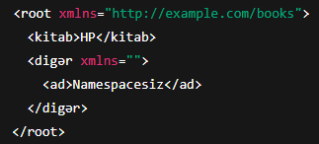
Undeclaring Namespaces (yalnız XML 1.1)
XML 1.0 -da default namespace ( xmlns="..." ) elan edildisə, onu dayandırmaq olmur.
XML 1.1 -də isə xmlns="" yaza bilərsən → namespace-i “boşaltmaq” deməkdir.
<kitab> → http://example.com/books
<digər> və <ad> → namespace yoxdur

Slide 20
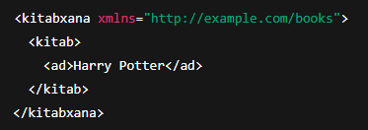


XPath və Namespaces
XPath → XML -dən məlumat çıxarmaq üçün sorğu dilidir. Amma namespace varsa, XPath -də də, namespace göstərmək lazımdır, əks halda işləməyəcək.
Əgər XPath yazsaq: ❌ İşləməyəcək, çünki bu elementlər namespace -dədir.
Düzgün yol: Burada ns → http://example.com/books üçün elan edilmiş prefixdir.

Slide 21

Namespaces-lə işləyəndə tövsiyələr:
URI -ləri real sayt kimi yazın, amma sayt yaratmağa ehtiyac yoxdur.
Məsələn: http://example.com/books → sadəcə unikal identifikator olsun.
Çox prefix işlətməyin. Sənəd oxunmaz hala gəlir:
Namespaces-i yalnız lazım olanda işlədin. Əgər sənəd sadədirsə və qarışıqlıq yoxdur, namespace istifadə etməyə ehtiyac yoxdur. Onlar daha çox böyük sistemlərdə ( SOAP, WSDL, XML Web Services ) vacib olur.

Slide 22
İndi XSD ( XML Schema Definition ) haqqında...
Həll → XML Schema (XSD)
Schema = XML üçün qanun kitabı (yəni struktur, qaydalar, datatype-lar). XML Schema sənədi ayrıca fayldır (.xsd), burada yazılır:
hansı elementlər ola bilər
hansı elementin tipi (string, integer, date) olacaq
hansı element vacibdir, hansı opsionaldır
neçə dəfə təkrar ola bilər və.s

Slide 23
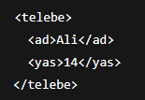
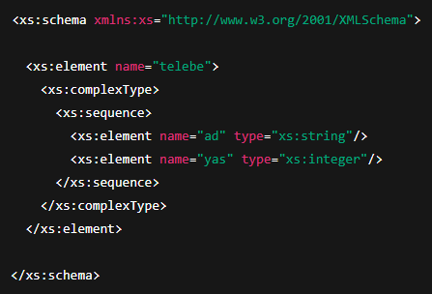
Nümunə XML ( not: kod tam deyil. Tam nümunə növbəti slaydda olacaq) - CODE3 qovluğu
XML Schema (qanun)
Harada istifadə olunur?
Böyük sistemlərdə məlumat mübadiləsində (bank, dövlət, SOAP servis)
WSDL (bu haqqda sonra) sənədlərində (Web xidmətlərin təsviri)
Verilənlərin düzgünlüyünü yoxlamaq üçün
Burada deyilir ki:
telebe adlı element olmalıdır.
İçində mütləq ardıcıllıqla:
ad (string tipində)
yas (tam ədəd tipində) olmalıdır.
Əgər kimsə <yas>Ali</yas> yazsa → Schema validasiya zamanı səhv çıxacaq.

Slide 24
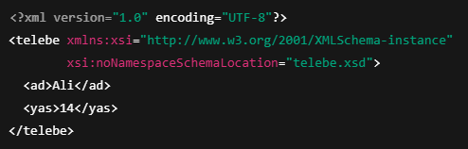
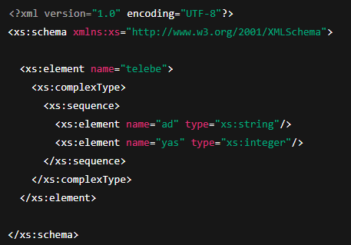
Nümunə 2 - Məsələn, telebe.xml faylını yaradırsan: CODE4 qovluğu
Burada ən vacib hissə → xsi:noNamespaceSchemaLocation="telebe.xsd" Bu deyir ki: “Mənim qaydalarım (schema) telebe.xsd faylındadır.”
XML Schema sənəd (qaydalar) Sən yanında telebe.xsd faylı yaradırsan:
Burada sən deyirsən:
XML-də kök element telebe olmalıdır.
İçində mütləq:
ad → mətn (string)
yas → tam ədəd (integer)
Necə işləyir?
Xüsusi XML Validator bu XML-i oxuyanda telebe.xsd-yə baxır.
Əgər XML qaydalara uyğundursa → “valid” (doğru).
Uyğun deyilsə → səhv göstərir.

Slide 25
Brauzer (Chrome, Edge, Firefox) XML faylını sadəcə “məlumat faylı” kimi açacaq. O Schema üzrə yoxlama etmir. Ona görə sən <yas>Ali</yas> yazanda brauzer heç bir səhv göstərməyəcək.
Vacib bilmək:
XML faylı = məlumat → brauzer onu “document tree” kimi göstərir.
Validasiya (XSD-yə görə yoxlama) isə xüsusi proqram və ya alətlə aparılır (brauzer bunu etmir).
Bəs necə test etmək olar?
Bunun üçün 3 üsul var:
1. Online Validator ilə yoxla
Məsələn:
https://www.freeformatter.com/xml-validator-xsd.html
https://www.xmlvalidation.com
Orada telebe.xml faylını yükləyirsən → telebe.xsd faylını da yükləyirsən.
Nəticə: Error çıxacaq → “Element 'yas': 'Ali' is not a valid value of the atomic type 'xs:integer'”

Slide 26
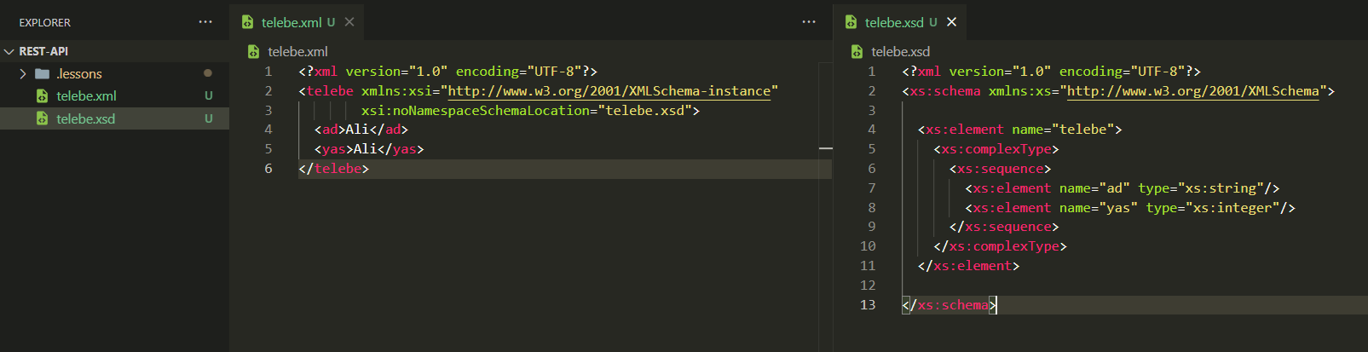
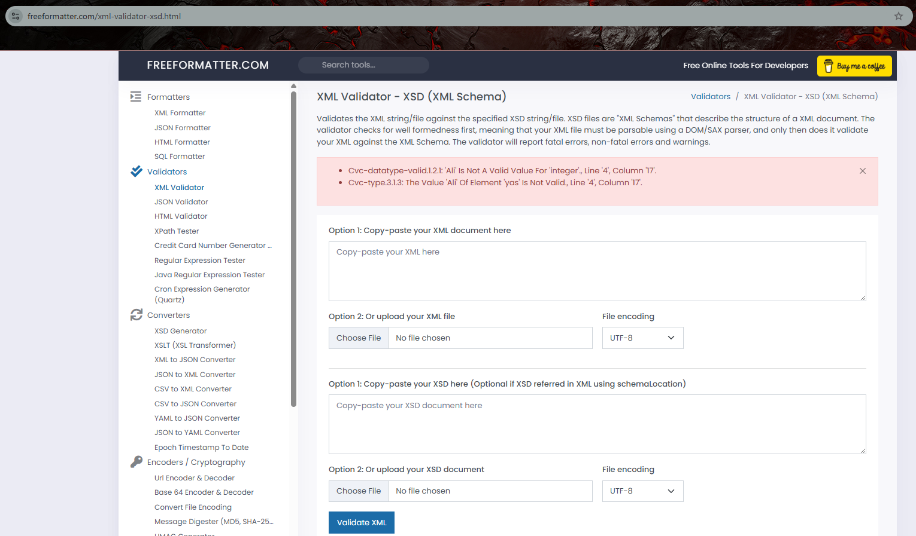
.

Slide 27
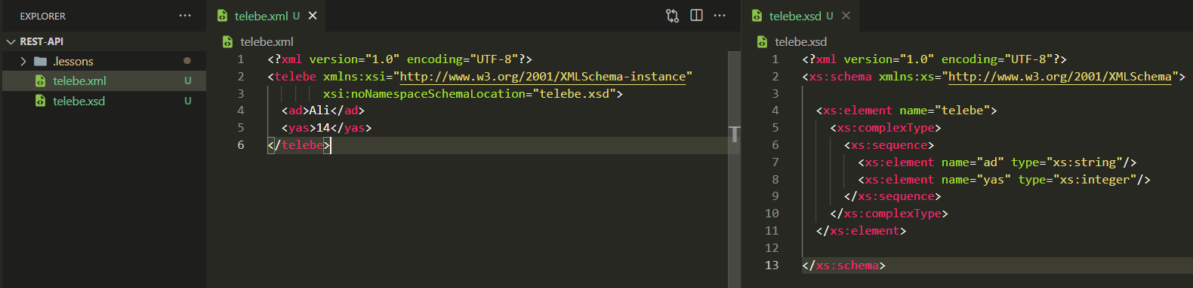
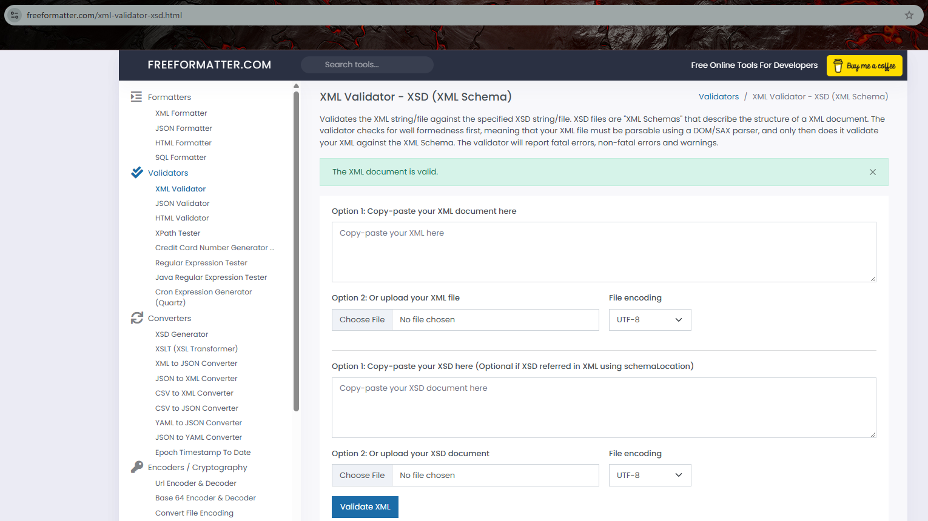
.

Slide 28
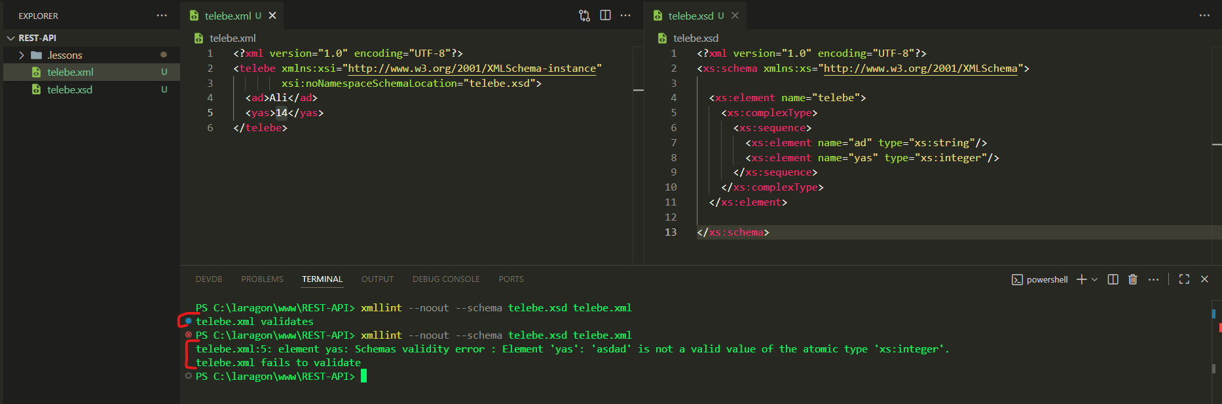
2. Komanda xətti ilə yoxlama (xmllint)
Linux və ya Windows-da (WSL, Git Bash, Cygwin varsa) belə yoxlaya bilərsən:

Slide 29
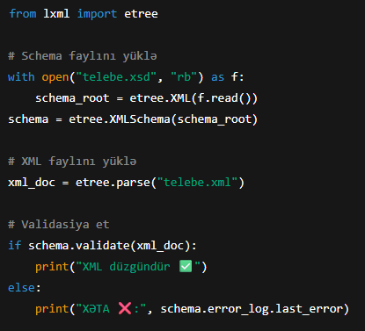
3. Python ilə yoxlama (lxml kitabxanası)
Əgər xəta varsa onda burada sənə belə bir xəta qaytaracaq:

Slide 30
.

Slide 31
DTD ( Document Type Definition ) nədir?
DTD → XML sənədinin strukturu və qaydalarını müəyyən edən köhnə, lakin hələ də istifadə olunan standartdır.
XML elementlərinin adlarını, onların bir-birinə nisbətini, atributlarını və mümkün dəyərləri müəyyən edir.
DTD olmadan XML sənədi hələ də işləyir, amma validasiya etməyimiz çətin olur.
XMK & DTD:
XML = faktiki məlumat
DTD = “forma” / “qaydalar kitabçası” → məlumatın necə görünməli olduğunu göstərir
DTD oxşayır XSD -ya. Ancaq:
DTD = “sadə qaydalar kitabçası” → elementin olub-olmamasına və ardıcıllığa baxır, tipə yox.
XSD = “güclü qaydalar kitabçası” → elementin tipini, atributlarını, namespace -i və daha çoxunu yoxlaya bilir

Slide 32
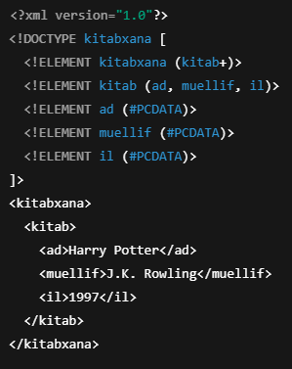

DTD iki formada ola bilər:
a) Internal DTD (XML faylının içində) - code6
Sintaksis | Mənası
<!ELEMENT kitabxana (kitab+)> | kitabxana elementində 1 və ya daha çox kitab olmalıdır
<!ELEMENT kitab (ad, muellif, il)> | kitab elementi ardıcıl ad, muellif, il elementlərini saxlamalıdır
<!ELEMENT ad (#PCDATA)> | ad elementində sadəcə mətn ola bilər ( #PCDATA = parsed character data (həm hərf, həm rəqəm, həm simvol ) ). Başqa alt elementlər burada ola bilməz.

Slide 33
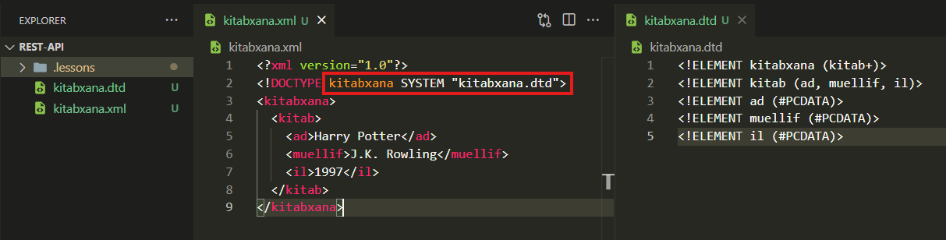
b) External DTD (ayrı faylda) - code7
Burada <!DOCTYPE kitabxana SYSTEM "kitabxana.dtd"> deyir ki, DTD qaydaları “kitabxana.dtd” faylında saxlanır.
DTD ilə validasiya
a) Online Validator
https://www.freeformatter.com/xml-validator-dtd.html - ( ola bilərki müəyyən bir vaxt sonra sayt işləməsin )
XML faylı + DTD faylı yükləyirsən → səhvləri göstərir

Slide 34
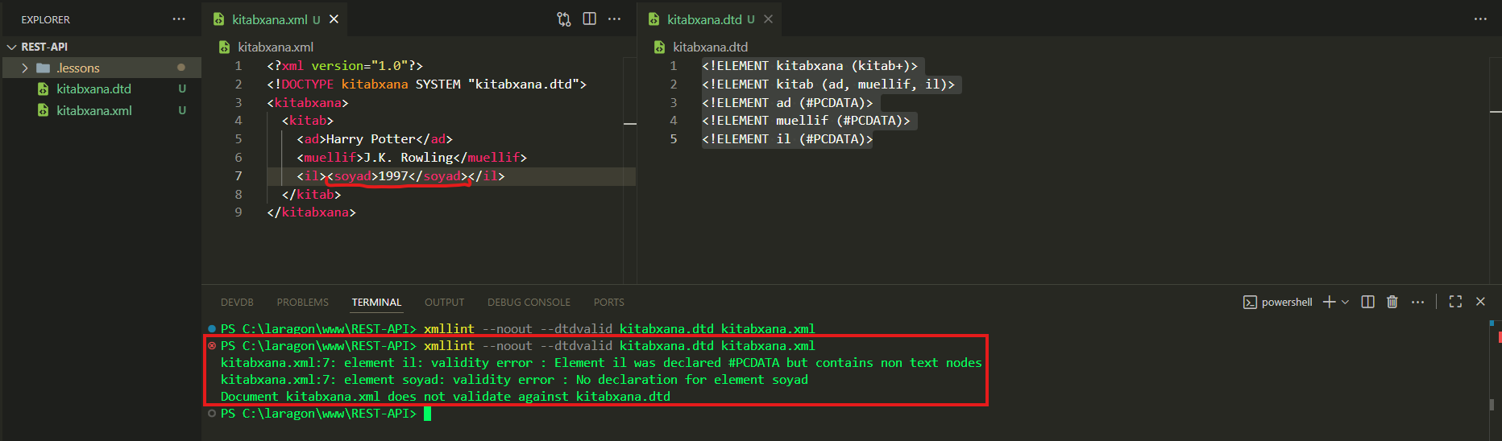
b) Komanda xətti (Linux/macOS/Windows gitbash) - Əgər XML, DTD qaydalarına uyğun olmasa xəta görəcəyik.

Slide 35
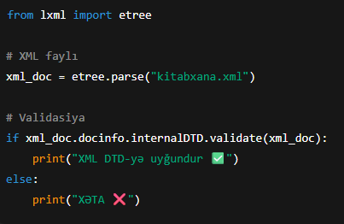
c) Python ilə ( lxml )

Slide 36
DTD-nin üstünlükləri və çatışmazlıqları
Üstünlüklər:
Sadə və XML ilə birbaşa inteqrasiya olunur
Kiçik sənədlər üçün yetərlidir
Çatışmazlıqlar:
Data tiplərini kifayət qədər dəqiqliklə təyin edə bilmir ( xs:integer, xs:string kimi yox)
Namespace dəstəyi yoxdur
Böyük layihələrdə W3C XML Schema (XSD) üstünlük təşkil edir

Slide 37
Digər bənzər terminlər DTD -də
DTD-də əsas iki tip data var:
#PCDATA → mətn
Elementlər → digər elementlər ( <!ELEMENT kitab (ad, muellif, il)> )
Və bir neçə simvolik kombinasiyalar:
EMPTY → element boşdur, heç bir uşaq element və mətn ola bilməz
ANY → element istənilən element və ya mətn qəbul edə bilər
Kombinasiyalar: (ad, muellif?) → muellif elementi ixtiyari ola bilər, + → bir və daha çox, * → sıfır və daha çox
Termin | İzah
#PCDATA | Mətn ola bilər (rəqəm də daxil)
EMPTY | Boş element
ANY | İstənilən element və ya mətn
? + * | Cardinality - say / mövcudluq qaydası ( 0-1, 1 və daha çox, 0 və daha çox )

Slide 38
.

Slide 39
XML harada istifadə olunur:
SOAP API -lər → web servislər arasında məlumat mübadiləsi üçün XML əsaslı protokol
RSS → saytların xəbər lentləri XML formatında yayımlanır
SVG → XML əsaslı vektor qrafik formatı (şəkillər, ikonlar)
Konfiqurasiya faylları → məsələn Android-də AndroidManifest.xml və ya res/layout/activity_main.xml faylları
Verilənlər bazaları ilə mübadilə → köhnə sistemlərdə data export/import üçün çox istifadə olunurdu (məsələn data.xml → DB -yə import)
Məsləhətlər və Praktika
Alətlər: VScode və ya XML Editor istifadə edin. Onlayn validatorlar ( w3schools.com/xml/xml_validator.asp ) ilə yoxlayın.
Praktika: Öz XML faylınızı yaradın – məsələn, dostlar siyahısı. Sonra brauzerdə açın.
Üstünlüklər: Genişləndirilə bilər, strukturlaşdırılmış, etibarlı.
Zəifliklər: Böyük fayllar yavaş ola bilər, JSON kimi alternativlər daha sadədir.

Slide 40
.

Slide 41
.

Slide 42
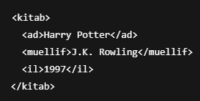
XML ilə İşləmə: Parsing
Parsing: XML-i oxumaq və məlumat (elementlər, atributlar, məzmun) çıxarmaq mənasına gəlir. Proqram dillərində (PHP, Java) xüsusi kitabxanalar var. Məsələn, PHP-də SimpleXML və ya DOM istifadə etmək olar. Yəni kompüter XML faylını sadəcə “mətn” kimi yox, strukturlaşdırılmış məlumat kimi başa düşür.
Məsələn, bu XML-i götürək:
Parsing nəticəsində proqram bu XML-i belə başa düşür:
Element: kitab
Alt elementlər:
ad = "Harry Potter"
muellif = "J.K. Rowling"
il = "1997“

Slide 43
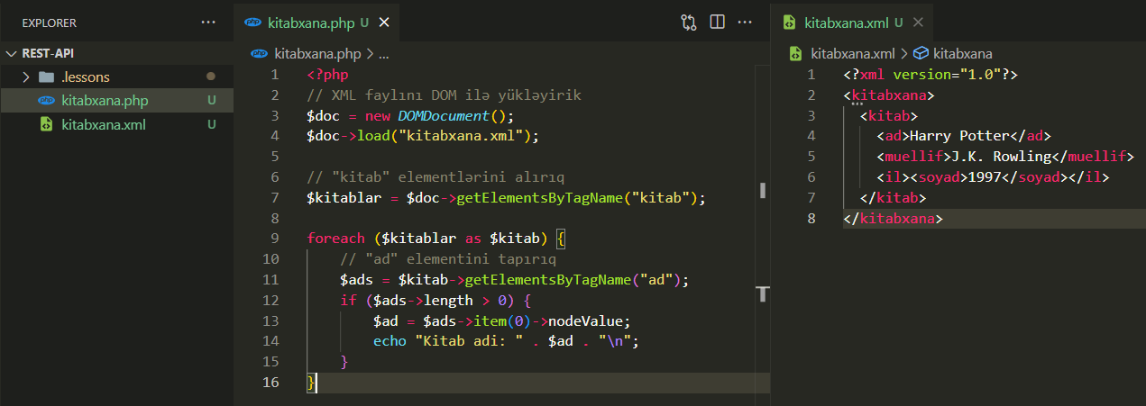
Parsing Növləri
XML parsing üçün əsas iki yanaşma var:
1️⃣ DOM (Document Object Model)
XML sənədini tam olaraq yaddaşa yükləyir.
Sənəd obyekt ağacına çevrilir (tree structure).
İstənilən elementə rahat çatmaq olur.
Amma böyük fayllarda RAM çox tutur.
✔ Üstünlükləri:
Elementləri rahat gəzə bilərsən.
Düzəliş edib yenidən saxlamaq mümkündür.
❌ Çatışmazlıqları:
Çox böyük XML faylları üçün yaddaş problemi yaradır.
PHP-də bunun üçün DOMDocument sinfi var.
Bu kodda:
DOMDocument::load() → XML faylını RAM -a yükləyir.
getElementsByTagName("kitab") → bütün <kitab> elementlərini gətirir.
Dövr ilə hər kitabı oxuyuruq, sonra içindəki <ad>-ı tapıb nodeValue ilə dəyərini götürürük.
CODE8

Slide 44
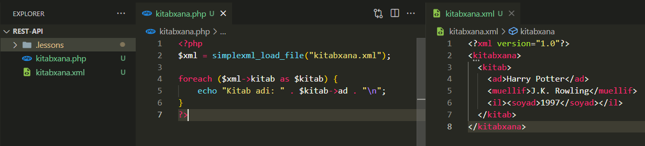
Əgər sadə və qısa üsul istəyirsənsə, SimpleXML ilə daha asan yazmaq olar:
Bu, DOM-dan fərqli olaraq daha "user-friendly"dir, amma DOM daha çox nəzarət imkanı verir.
CODE9

Slide 45
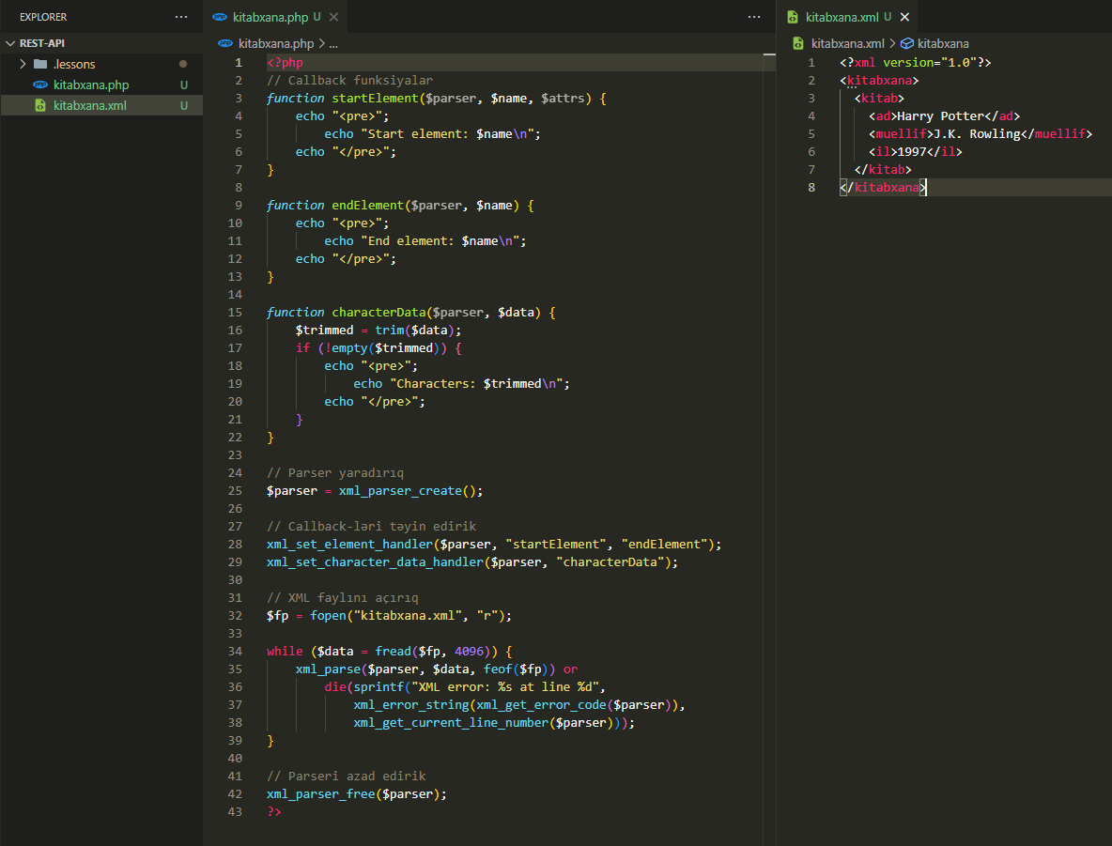
SAX tipli parsing: PHP-də də SAX tipli parsing etmək mümkündür, amma birbaşa “SAX” adında API yoxdur. Onun əvəzinə Expat əsaslı xml_parser funksiyaları istifadə olunur. Bu, event-based parser-dir və SAX prinsipi ilə işləyir: sənəd sətir-sətir oxunur, müəyyən hadisələr baş verəndə callback funksiyalar çağırılır.
İş prinsipi:
xml_set_element_handler → start və end tag-lar üçün funksiyanı bağlayır.
xml_set_character_data_handler → elementin içindəki mətn oxunanda çağırılır.
Fayl axınla (stream) oxunur, ona görə də çox böyük XML fayllar üçün RAM-dan çox qənaət edir.
Yəni:
DOM → faylı tam yükləyir, rahat işləmək olur, amma çox RAM yeyir.
SAX ( xml_parser ) → faylı stream ilə oxuyur, az RAM yeyir, amma işləmək daha mürəkkəbdir.
Nəticədə böyük hərflə yazılıb (KITABXANA, KITAB, və s.):
PHP-də xml_parser default olaraq bütün element adlarını UPPERCASE -ə çevirir.
Yəni sən XML-də <kitab> yazsan da, callback -ə KITAB kimi ötürülür.
Əgər bunu istəmirsənsə, parseri belə dəyişə bilərsən: Bu halda adlar sən necə yazmısansa elə gələcək (kitab, ad və s.).
CODE10

Slide 46
.

Slide 47
.

Slide 48
Rəsmi olaraq yalnız 1.0 və 1.1 XML versiyaları var
1️⃣ XML 1.0
1998-ci ildə W3C tərəfindən qəbul olunub.
Ən geniş istifadə edilən versiyadır.
Unicode dəstəyi var (amma bəzi "kontrol simvollarını" qəbul etmir).
Bütün parserlər, brauzerlər və proqramlaşdırma dillərində əsas dəstək XML 1.0 üçündür.
2️⃣ XML 1.1 ( 2004-cü ildə çıxarılıb. )
Daha çox Unicode simvolunu (xüsusilə nəzarət simvolları) qəbul edir.
Xüsusi line break (sətirsonu) normalizasiyası aparır.
Daha nadir hallarda istifadə olunur, çünki çox sistem XML 1.0 ilə uyğundur.
Əsasən beynəlxalq yazı sistemlərində ehtiyac olduqda seçilir.

Slide 49
.

Slide 50
SOAP 1.0, 1.1 və 1.2 versiyaları arasında fərqlər nələrdir?
SOAP -ın versiyaları zamanla inkişaf edib, hər biri daha yaxşı xüsusiyyətlər sahib olub. SOAP 1.0 çox köhnədir və nadir hallarda istifadə olunur, ona görə 1.1 və 1.2 -yə fokuslanaq. Əsas fərq yeni versiyaların daha çevik olmasıdır, xüsusilə protokol dəstəyində.
SOAP 1.1: Bu, ən çox istifadə olunan köhnə versiyadır. Mesajlar "text/xml" formatında göndərilir və "SOAPAction" adlı bir başlıq (header) istifadə edir ki, server hansı əməliyyatın olduğunu bilsin. Xətalar sadə şəkildə idarə olunur, amma bəzən qarışıq olur. Protokol olaraq əsasən HTTP ilə məhdudlaşır.
SOAP 1.2: Bu, W3C (veb standartları təşkilatı) tərəfindən rəsmi tövsiyə olunan versiyadır. "application/soap+xml" formatı istifadə edir və "SOAPAction" başlığı artıq vacib deyil (bunun yerinə mesajın içində məlumat var). Xətalar daha aydın və strukturlaşdırılmış şəkildə idarə olunur (məsələn, xəta kodları və təsvirlər). Ən böyük fərq – protokol dəstəyi: SOAP 1.2 HTTP-dən başqa TCP, UDP və ya digər protokollarla işləyə bilər, yəni mesajlar fərqli yollarla göndərilə bilər (məsələn, e-poçt kimi SMTP ilə).
Nə mənaya gəlir "fərqli protokolları dəstəkləyir"? Bu o deməkdir ki, SOAP 1.2 mesajları yalnız veb (HTTP) üzərindən deyil, başqa şəbəkə yolları ilə də göndərə bilər. Məsələn, bir proqram başqa proqrama məlumat göndərərkən, HTTP yavaşdırsa, başqa protokol istifadə edə bilərsiniz – bu daha çeviklik verir, xüsusilə böyük sistemlərdə.

Slide 51
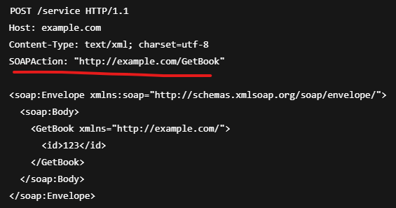
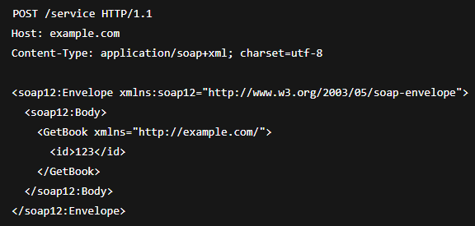
"SOAPAction başlığı artıq vacib deyil, bunun yerinə mesajın içində məlumat var" nə deməkdir?
SOAP 1.1-də: HTTP header-də xüsusi SOAPAction adlı başlıq göndərilirdi. Bu, serverə mesajın hansı əməliyyatla bağlı olduğunu deyirdi.
Məsələn:
SOAP 1.2 (Mesajın içində saxlanılır)
Burada artıq HTTP header-də SOAPAction yoxdur.
Əməliyyat adı (GetBook) birbaşa Body içindədir və namespace ilə (məsələn, http://example.com/) tanınır.

Slide 52
"Xəta kodları" dedikdə HTTP status kodları nəzərdə tutulur?
Xeyr, SOAP-un özünün xəta kodları var, bunlar HTTP status kodlarından fərqlidir.
SOAP 1.2-də xətalar Fault elementi ilə göstərilir və dörd əsas SOAP Fault Code var:
VersionMismatch → səhv SOAP versiyası istifadə olunub.
MustUnderstand → mesajdakı vacib header başa düşülməyib.
DataEncodingUnknown → yanlış kodlaşdırma.
Sender və ya Receiver → müvafiq olaraq müştəri və ya server xətası.

Slide 53
.

Slide 54
.

Slide 55
.

Slide 56
.

